Slide 1
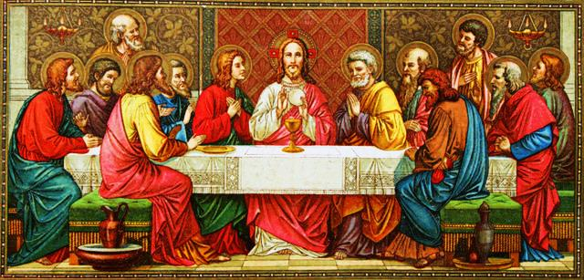
Misa in Cœna Domini

Slide 2
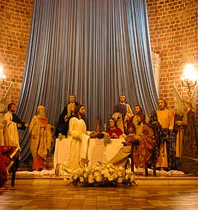
Por la tarde, en la misa in Cœena Domini se hace memoria de la última Cena, cuando Cristo se nos entregó a todos como alimento de salvación, como medicina de inmortalidad: es el misterio de la Eucaristía, fuente y cumbre de la vida cristiana. En este sacramento de salvación, el Señor ha ofrecido y realizado para todos aquellos que creen en él la unión más íntima posible entre nuestra vida y su vida.
Benedicto XVI Pascua 2008

Slide 3
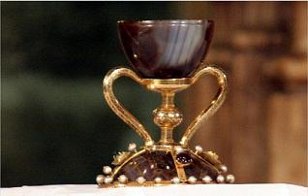
Se inicia con el Rito de Entrada, en el que se canta el Himno Gloria in excelsis Deo.
La colecta describe la celebración:
Señor Dios nuestro, nos has convocado esta tarde para celebrar aquella misma memorable Cena en la que tu Hijo, antes de entregarse a la muerte, confió a la Iglesia el banquete de su amor, el sacrificio nuevo de la alianza eterna; te pedimos que la celebración de estos santos misterios nos lleve a alcanzar plenitud de amor y de vida.

Slide 4
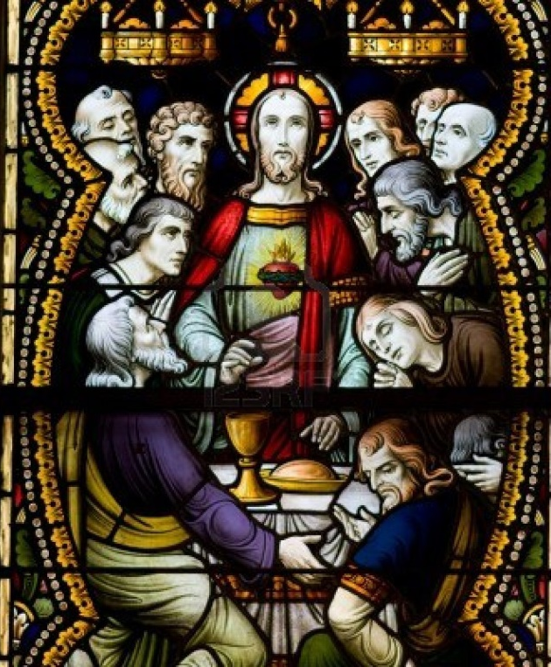
La Palabra la proclama:
  En la memoria agradecida de la Pascua Judía,
  En el almo 115 leído desde Cristo,
  En el Venerable Relato de la Institución de la Eucaristía
  En la narración de la Cena de Jesús.

Slide 5
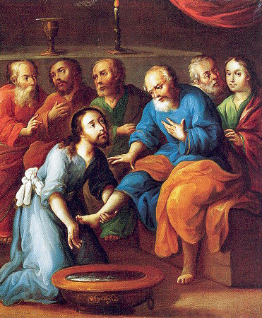
Tras la homilía, se hace memoria del Lavatorio:
  Con el gesto humilde pero sumamente expresivo del lavatorio de los pies, se nos invita a recordar lo que el Señor hizo a sus Apóstoles: al lavarles los pies proclamó de manera concreta el primado del amor, un amor que se hace servicio hasta la entrega de sí mismos, anticipando también así el sacrificio supremo de su vida que se consumará al día siguiente, en el Calvario.
  Benedicto XVI Pascua 2008.

Slide 6
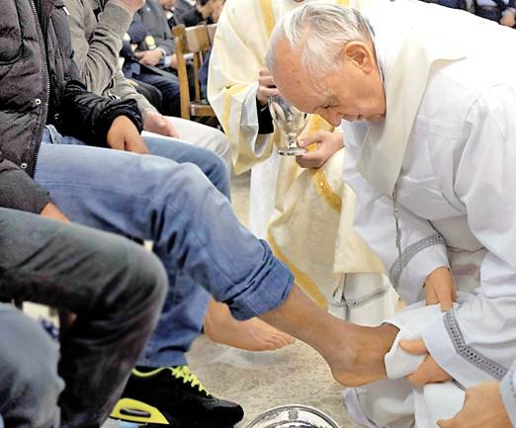
«Los que han sido designados de entre el pueblo de Dios son acompañados por los ministros…» de modo que los pastores puedan designar un pequeño grupo de fieles que represente la variedad y la unidad de cada porción del pueblo de Dios. Este pequeño grupo puede estar compuesto de hombres y mujeres, y es conveniente que formen parte de él jóvenes y ancianos, sanos y enfermos, clérigos, consagrados, laicos”.
Decreto In Coena Domini MMXVI.

Slide 7
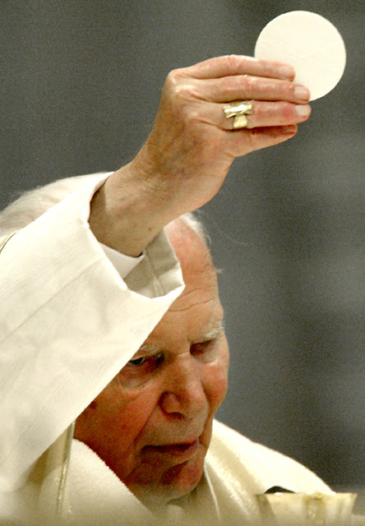
La Eucaristía actualizada nos hace partícipes de la misma Cena en la que Jesús nos dijo «Esto es mi Cuerpo, esta es mi Sangre»

Slide 8
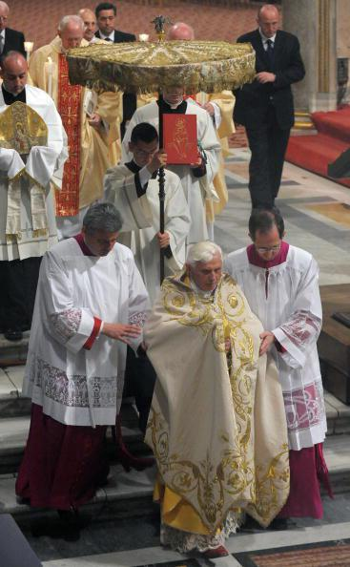
Tras la Comunión, la Solemne Reserva, dispone el Cuerpo del Señor que comulgaremos el Viernes Santo.

Slide 9
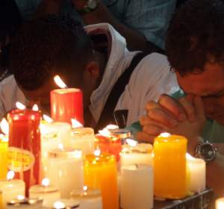
Según una hermosa tradición, los fieles concluyen el Jueves santo con una vigilia de oración y adoración eucarística para revivir más íntimamente la agonía de Jesús en Getsemaní”.
Benedicto XVI Pascua de 2008.

Slide 10
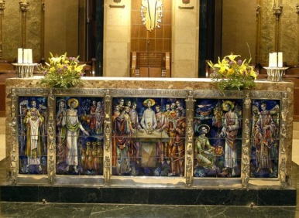
Para la santa misa:
  Ornamentos Blancos,
  el Misal Romano,
  el Leccionario Dominical
  el Evangeliario registrado en la Misa de la Cena.
  Los asientos para los doce varones que participan en el Lavatorio,
  la jofaina y la jarra para el lavatorio con sus toallas, para el sacerdote se prepara una toalla muy larga que se ha de atar al modo de la estola diaconal.
  El Lavabo.
  incensario y naveta,
  la ofrenda, esto es: Hostias suficientes para jueves y viernes, vino de consagrar.
  Lo necesario para la Procesión al altar de la Reserva.

Slide 11

El canto sagrado
Entrada: En memoria del Señor,
Responsorial: El cáliz que bendecimos; Por siempre yo cantaré; Cantaré eternamente.
Obviamente no hay Aleluya y el canto interleccional ha de ser tomado del Leccionario o buscar uno semejante al que allí se indica.
Durante el Lavatorio: Un mandamiento nuevo, Donde hay amor, allí está Dios; Danos un corazón grande para amar.
Conviene recordar que a partir del Gloria de hoy cesan los instrumentos y si es preciso sostener el canto este oficio lo realiza el órgano solo, con registros muy sobrios.
En las ofrendas puede entonarse un canto sencillo y apropiado.
Comunión:, Oh Buen Jesús (compuesto por San Miguel Febres)
Traslado y reserva: Cantemos al amor de los amores; Pange Lingua;

